Slide 1
帧中继与水平分割

Slide 2

前言
帧中继FR（Frame Relay）协议工作在OSI参考模型的数据链路层，是一种主要应用在运营商网络中的广域网技术。当企业网络需要使用帧中继技术与运营商网络相连时，管理员也需要了解帧中继的工作原理，并具备相应的故障处理能力。
Page <number>

Slide 3

学习目标
学完本课程后，您应该能：
    掌握帧中继与水平分割
Page <number>

Slide 4

帧中继和水平分割
RTB
RTB 想通过RTA转发路由更新信息给 RTC
RTC
RTA
S1/0/0
RTD
RTA无法向RTC转发来自RTB的路由更新信息
RTB通告给RTA一条路由信息，但由于水平分割机制，RTA不能通过接收此路由信息的Serial1/0/0接口将此路由信息转发给RTC。
Page <number>
Notes:
为了减少路由环路的产生，路由协议的水平分割机制不允许路由器把从一个接口接收到的路由更新信息再从该接口发送出去。水平分割机制虽然可以减少路由环路的产生，但有时也会影响网络的正常通信。例如，本例中，RTB想通过RTA转发路由信息给RTC，但由于开启了水平分割，RTA无法通过S1/0/0接口向RTC转发RTB的路由信息。

Slide 5
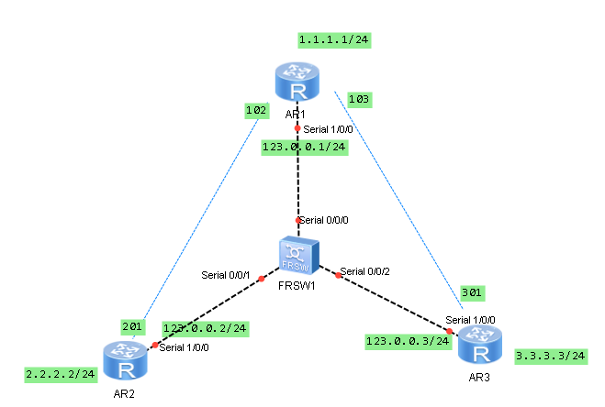
默认时，帧中继接口关闭RIP的水平分割
3.3.3.0/24
3.3.3.0/24
Page <number>

